Slide 1
Проект грант Глобального фонда на 2018-2020 гг.
«Поддержать ускорение мер, призванных положить конец эпидемии ВИЧ-инфекции»:
Сумма определенная ГФ на ВИЧ - 2,7 млн. долларов США
Запрашиваемая сумма
- 4,5 млн. долларов США
Notes:
ГФСТМ для Казахстана, для реализации мероприятий по ВИЧ-инфекции на 2018-2020 годы определена сумма в размере 2,7 млн. долларов США.
Выделенную сумму необходимо направить на финансирование таких мероприятий по ВИЧ-инфекции, как
Укрепление нормативно-правовой базы;
Укрепление реализации мероприятий по ВИЧ-инфекции для УГН (ЛУИН, РС, МСМ) и ЛЖВ
Осуществление социальных заказов для неправительственных организаций.
Однако этой суммы на реализацию данных мероприятий и достижения целей ЮНЭЙДС 90-90-90 крайне недостаточно.
Минимальная сумма которая позволить в дополнении к государственному бюджету достичь поставленных целей составляет 4,5 млн. долларов США

Slide 2
Основные направления реализации гранта ГФСТМ:
1. Развитие и поддержка СПИД-сервисных НПО. Передача функций от центров СПИД к НПО по работе с уязвимыми группами населения (УГН).
Проведение адвокационных мероприятий по расширению функций НПО
2. Укрепление реализации мероприятий по «снижению вреда» для УГН и повышению приверженности ЛЖВ к лечению
Поддержка инфраструктуры СПИД – сервисных НПО
3. Укрепление нормативно-правовой базы и повышение потенциала специалистов службы СПИД, ПМСП, НПО
Внесение изменений и дополнений в нормативно-правовые акты по вопросам ВИЧ-инфекции
Внесение дополнений в действующие НПА по передачи части мероприятий, направленных на работу с УГН и профилактику ВИЧ из госсектора в НПО. Закрепление на законодательном уровне
Законодательное определение статуса аутрич-работника
Обучение сотрудников НПО по получению государственного социального заказа
Выделение финансирования ставок аутрич-работников по работе с УГН (300) и ЛЖВ (40)
Обучение аутрич-работников по вопросам снижения вреда, профилактике, лечения, приверженности
Разработка мобильных приложений для УГН выпуск и тиражирование ИОМ для ЛЖВ по вопросам АРТ
Адвокационные мероприятия по ПЗТ
Обучение медработников ПМСП по вопросам стигмы, дискриминации и предоставление АРТ, ППМР
Проведение обучающих семинаров для сотрудников ОЦ СПИД
Создание пула национальных тренеров
Notes:
Основные направления для реализации гранта ГФСТМ
Развитие и поддержка СПИД-сервисных НПО. Передача функций от центров СПИД к НПО по работе с уязвимыми группами населения (УГН).
В рамках данного направления планируется поддержать следующие мероприятий:
Проведение адвокационных мероприятий по расширению функций НПО
Развитие и поддержка СПИД-сервисных НПО. Передача функций от центров СПИД к НПО по работе с уязвимыми группами населения (УГН). Закрепление на законодательном уровне
Законодательное определение статуса аутрич-работника
Обучение сотрудников НПО по получению государственного социального заказа.
2. Укрепление реализации мероприятий по «снижению вреда» для УГН и повышению приверженности ЛЖВ к лечению
В рамках данного направления планируется поддержать следующие мероприятий:
Поддержка инфраструктуры СПИД – сервисных НПО
Выделение финансирования ставок аутрич-работников по работе с УГН (300) и ЛЖВ (40)
Обучение аутрич-работников по вопросам снижения вреда, профилактике, лечения, приверженности
Разработка мобильных приложений для УГН выпуск и тиражирование ИОМ для ЛЖВ по вопросам АРТ
Адвокационные мероприятия по ПЗТ
3. Укрепление нормативно-правовой базы и повышение потенциала специалистов службы СПИД, ПМСП, НПО
Внесение изменений и дополнений в нормативно-правовые акты по вопросам ВИЧ-инфекции
Обучение медработников ПМСП по вопросам стигмы, дискриминации и предоставление АРТ, ППМР
Проведение обучающих семинаров для сотрудников ОЦ СПИД
Создание пула национальных тренеров

Slide 3
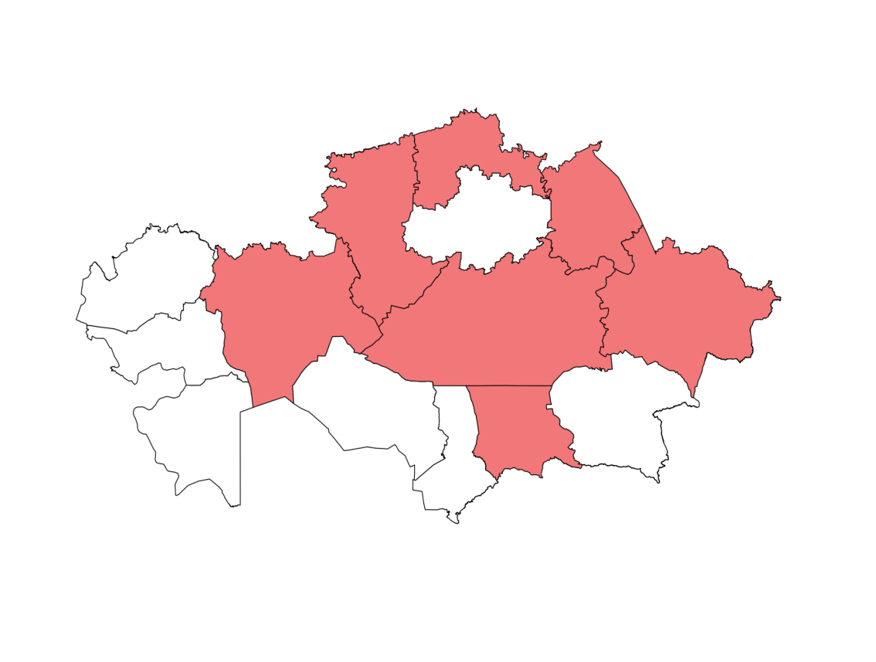
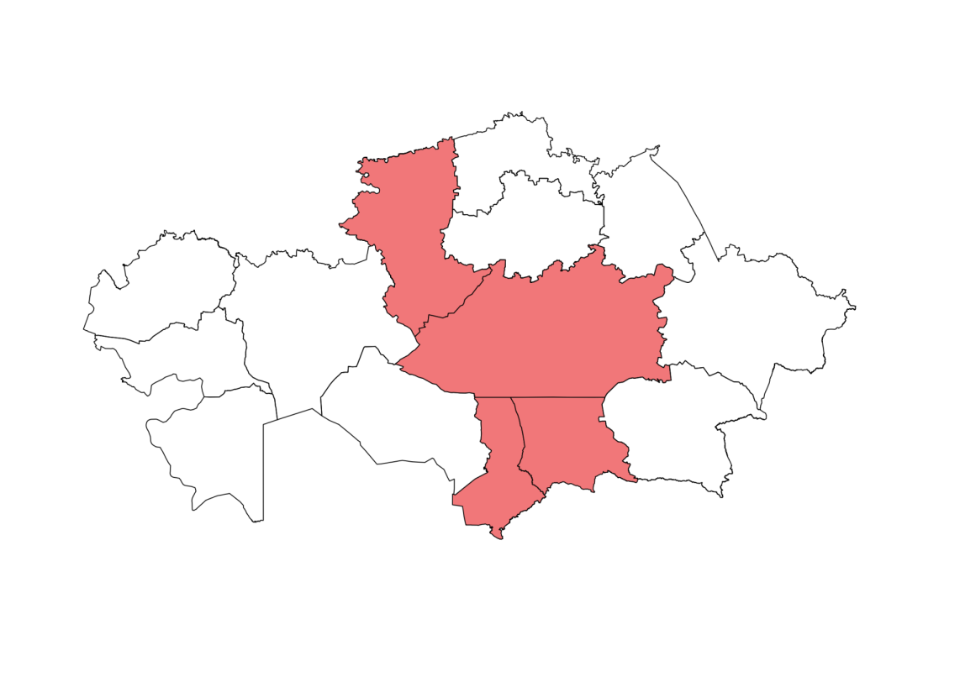
Укрепление реализации мероприятий по «снижению вреда»
Укрепление реализации мероприятий
по приверженности к АРТ
6. СКО
5. Костанайская
4. Костанайская
1.Павлодарская
8. Актюбинская
1.Карагандинская
г. Темиртау
2.Карагандинская
4. ВКО
5. Жамбылская
2. г. Алматы
7. Жамбылская
3. г. Алматы
3. ЮКО
Выделение дополнительно к местному бюджету (МБ) средств из ГФ позволит :
охватить профилактическими программами и тестированием на ВИЧ
25 000 УГН силами 300 аутрич –работников в 8 регионах , 11 НПО
увеличить приверженность к АРТ у 1200 ЛЖВ
и снизить риск передачи ВИЧ-от матери ребенку
Поддержка 40 ставок социальных работников в 3 НПО и 2 ОЦ СПИД
Notes:
Для укрепления реализации мероприятий по «снижению вреда» планируется поддержать работу 11 НПО в 8 регионах и 300 ставок аутрич-работников, что позволит в дополнении к госфинансированию увеличить на 25% охват УГН профилактическими программами и охватить более 25 000 УГН профилактическими программами и соответственно тестированием на ВИЧ-инфекцию
Для укрепление реализации мероприятий по приверженности к АРТ планируется поддержать работу 3 НПО и 2 ОГЦ СПИД в 5 регионах и 40 ставок соцработников, что позволит в дополнении к госфинансированию увеличить приверженность к АРТ у 1200 ЛЖВ и снизить риск передачи ВИЧ-от матери ребенку

Slide 4
Финансирование на программы по ВИЧ из гос. бюджета в 2017 году
Всего в 2017 году на программы по ВИЧ –инфекции планируется выделить 23,0 млн. долларов США, в т.ч. на:
Планируемое для выделения на ТМЦ для УГН финансирование в % от потребности
Области | Шприцы | Презервативы для ЛУИН | Презервативы для РС | Презервативы для МСМ
РК | 73% | 70% | 74% | 61%
Г. АСТАНА | 100 | 100 | 100 | 100
ЮКО | 100 | 100 | 100 | 4
АТЫРАУСКАЯ | 100 | 100 | 100 | -
ЗКО | 100 | 100 | 100 | -
КЫЗЫЛОРДИНСКАЯ | 100 | 100 | 85 | 20
АКМОЛИНСКАЯ | 100 | 100 | 81 | -
Г. АЛМАТЫ | 100 | 100 | 78 | 100
МАНГИСТАУСКАЯ | 85 | 100 | 72 | -
ПАВЛОДАРСКАЯ | 76 | 100 | 100 | 86
КАРАГАНДИНСКАЯ | 53 | 78 | 71 | 100
ЖАМБЫЛСКАЯ | 39 | 58 | 70 | 100
АЛМАТИНСКАЯ | 21 | 31 | - | -
СКО | 21 | 31 | - | -
АКТЮБИНСКАЯ | 6 | 8 | 100 | 100
ВКО | - | - | - | -
КОСТАНАЙСКАЯ | - | - | - | -
Выделенная сумма в млн. $ | 0,414 | 0,270 | 0,301 | 0,055
Мероприятие | Выделенная сумма млн. $ USA | Процент от потребности
АРТ | 17,7 | 100%
ППМР | 0,8 | 95%
Тест-системы | 2,7 | 54%
Профпрограммы для УГН | 1,2 | 70%
аутрич- работники | 0,2 | 19%
ко-инфекции | 0,1 | 73%
ПКП | 0,02 | 83%
ДЭН | 0,05 | 79%
Информационная поддержка | 0,1 | 59%
Профпрограммы в МЛС | 0,01 | 58%
НПО | 0,08 | 10%
Выделено 100% от потребности
Выделено от 40% до 20% от потребности
Выделено от 85% до 75% от потребности
Выделено менее 10% от потребности
Выделено от 85% до 75% от потребности
Выделено от 74% до 50% от потребности
Не выделено
Notes:
Всего в 2017 году на мероприятия по ВИЧ-инфекции из государственного бюджета планируется выделить 23 млн. долларов США, в том числе на:
АРТ 17,7 млн $, что сотавляет 100% от требуемого финансирования;
-Тест-системы – 2,7 млн. $ , что составляет 54% от потребности;
- ППМР- 0,8 млн. $ (95% от потребности);
- профпрограммы для УГН (шприцы, презервативы, экспресс-тесты, ИОМ) – 1,2 млн. $, что составляет 70% от потребности;
- аутрич-работников – 0,2 млн. $ , (19% от потребности);
- ко-инфекции – 0,1 млн. $ (73% от потребности);
ПКП – 0,02 млн. $ что сотавляет 83% от требуемого финансирования;
ДЭН – 0,05 млн. $ что сотавляет 79% от требуемого финансирования;
информподдержка – 0,1 млн. $, что сотавляет 59 % от требуемого финансирования
профпрограммы в МЛС -0,01 млн. $, что сотавляет 58 % от требуемого финансирования
НПО – 0,08 млн. $ что сотавляет 10 % от требуемого финансирования.
На закуп товарно-материальеых ценностей для УГН (шприцов, презервативов) финансирование не выделяется только в 2 регионах – ВКО и Костанайской области.
Польностью выделяется финансирование на закуп:
- шприцев для ЛУИН в 7 областях (гг. Астане, Алматы, ЮКО, Атырауской, ЗКО, Кызылординской, акмолинской областях)
- презервативов для ЛУИН и РС в 4 областях (г. Астане, ЮКО, Атырауской, ЗКО)
В 7 областях выделяется финансирование на закуп презервативов для МСМ.

Slide 5
Выводы
Финансирование на 2,7 млн.$ США не позволит :
реализовать мероприятия по «снижению вреда» среди уязвимой группы населения;
добиться приверженности ЛЖВ к лечению;
выработать механизм предоставления социального заказа для НПО;
Финансирование на 4,5 млн.$ США позволит:
увеличить охват УГН профпрограммами на 25%;
увеличить приверженность ЛЖВ к АРТ и на 20%;
создать устойчивый механизм для реализации социальных заказов СПИД-сервисных НПО;
укрепить нормативно-правовую базу службы СПИД
повысить потенциал медицинских работников и сотрудников НПО по вопросам ВИЧ-инфекции.
Финансирование на 6,3 млн.$ США (помимо выше перечисленных мероприятий) позволит произвести закуп раздаточного материала для УГН, повысить охват тестированием УГН, обеспечить мониторинг за АРТ.

